Slide 1
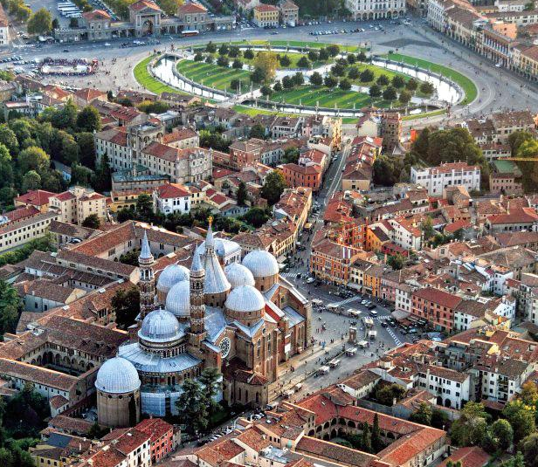
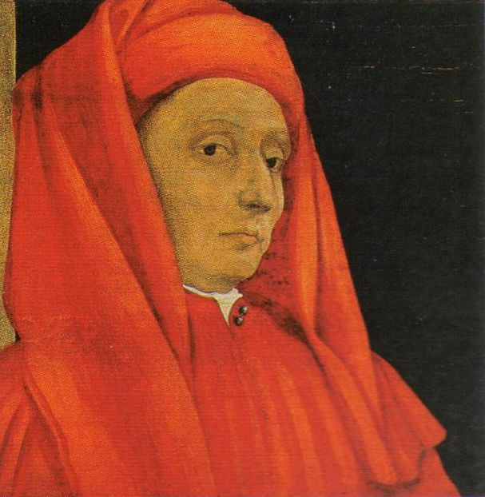
Invitation au voyage Italie et la ville de Padou - le grand peintre italien: Giotto – XIII siècle

Slide 2
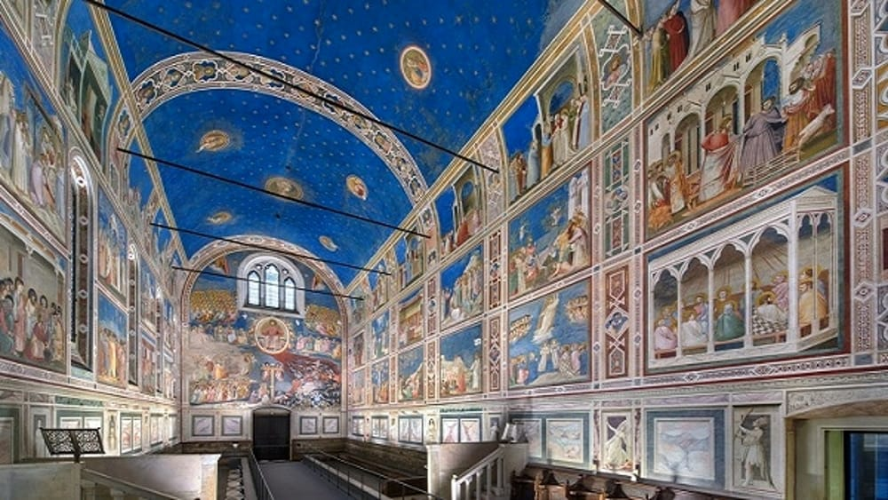
La Chapelle des Scrovegni

Slide 3
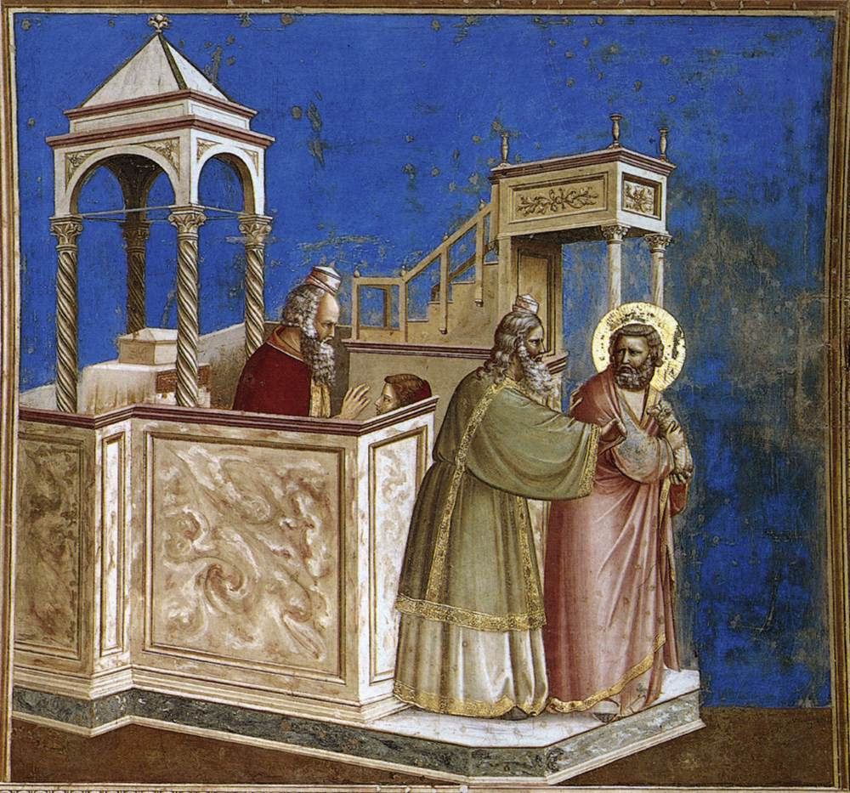
1. Joachim chassé du Temple.
1. Joachim chassé du Temple.

Slide 4
2. Annonce à Anne

Slide 5
3. Songe de Joachim

Slide 6
4. Joachim et Anne devant la Porte d’Or

Slide 7
5. Nativité de Marie

Slide 8
6. Présentation de Marie au Temple

Slide 9
7. Qui sera le mari de Marie?

Slide 10
8. Prière pour la floraison des rameaux

Slide 11
9. Les noces de Marie et de Joseph

Slide 12
10. Marie revient à Nazareth

Slide 13
11. L ’annonciation à Marie (de Fra Angelico)

Slide 14
12. Visite de Marie à Ste Elisabeth

Slide 15
13.Noël

Slide 16
14. Epiphanie

